Slide 1
Wesen und Nutzen der Kinesiologie
Monika Übel-Helbig
(Energy-Zentrum)
A-1090 Wien, Wilhelm Exner - Gasse 2/20

Slide 2
Grundlagen
Was ist Kinesiologie?
Begriff: Lehre der Bewegung kinesis=Bewegung, logos=Wort, Lehre (Griechisch)
körpereigene Feedback-Methode
Entstehung der heutigen Kinesiologie
University Kinesiology - USA, Kanada, Australien
Applied Kinesiology – Dr. Georg Goodheart 1964
Behavioral Kinesiology – Dr. John Diamond
Clinical Kinesiology – Dr. Alan Beardall

Slide 3
Der Muskeltest
Das gemeinsame Werkzeug aller Kinesiologiemethoden ist der Muskeltest
Goodheart: funktionelle Medizin – Synthese- einzelne Muskelfunktionen – TCM
Meridiane
Reflexzonen
Nahrungsmittel
Emotionen

Slide 4
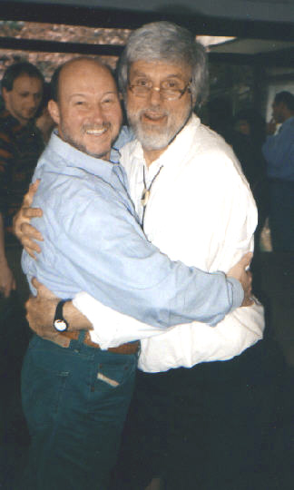
verschiedene Betrachtungsmodelle
Dr. John F. Thie: Touch for Health
Muskel – Meridian – Verbindung
Alarmpunkte
Reflexzonen
praktische und theoretische Basisausbildung

Slide 5
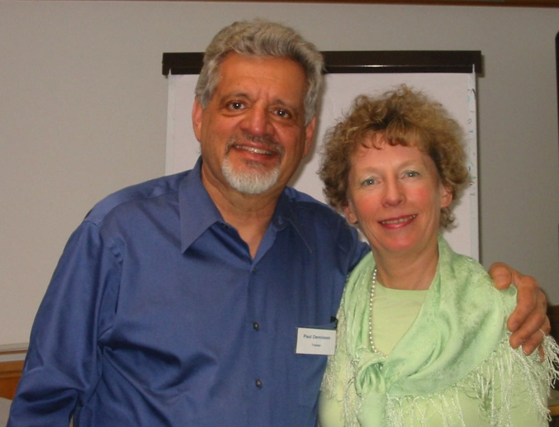
verschiedene Betrachtungsmodelle
Dr. Paul E. Dennison: Educational Kinesiology & Brain Gym®
pädagogischer Ansatz
Gehirnintegration
Dimensionen der Intelligenz
Grundfunktionen im Lernprozess

Slide 6
verschiedene Betrachtungsmodelle
Gordon Stokes, Daniel Whiteside und Candace Callaway: Three in one Concepts / One Brain
Emotionaler Stessabbau
Verhaltensbarometer
Konzept zur positiven Veränderung durch Auflösen negativer Emotionen

Slide 7
Dreieck der Gesundheit Wesen und Nutzen einer "Kinesiologischen Balance"

Slide 8
Dreieck der Gesundheit Formen der Imbalance

Slide 9
Dreieck der Gesundheit Formen der Imbalance

Slide 10
Dreieck der Gesundheit Formen der Imbalance

Slide 11
Dreieck der Gesundheit Wachstum in Balance

Slide 12
Was ist eine kinesiologische Balance?
Balance
Gleichgewicht – Ausgeglichenheit – stabiler Zustand – Harmonie
Imbalance
Ungleichgewicht – Blockade
Beratung für alle persönliche Anliegen
Begleitung in schwierigen Lebensphasen
Hilfestellung bei emotionalen Belastungen und körperlichen Beschwerden
Balance bei Stress und Burn Out Symptom
Aufspüren von Blockaden
der Klient steht im Mittelpunkt
Thema / Veränderungswunsch abklären

Slide 13
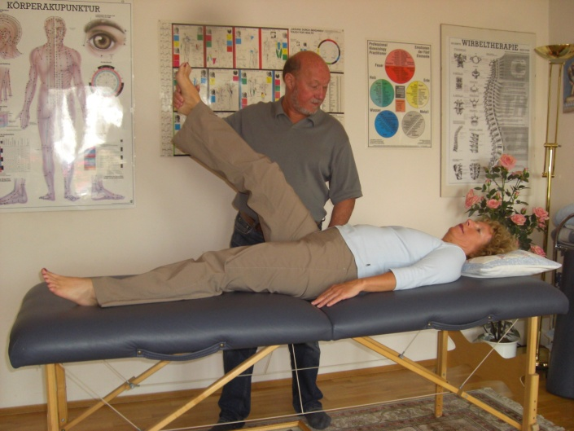
Das Werkzeug in der Balance ist der Muskeltest
Muskeltest:
Herstellung der Testbereitschaft (eichen)
Muskeltest normotoner Muskel
Kontraindikation abklären
Ziel – Kontext klar bestimmen
Prioritäten finden
optimalen Lösungsweg finden/testen

Slide 14
Nutzen einer Kinesiologie Balance
Erleichtert den Lernprozess für die Herausforderungen im Leben bzw. die Anforderungen, die an uns im Alltag gestellt werden.
Verbesserung oder Wiederherstellung
des emotionellen Gleichgewichts
der energetischen Balance
des allgemeinen Wohlbefindens
der Erhöhung der Lebensqualität
der allgemeinen Stabilität
Freisetzen der eigenen Fähigkeiten und Ressourcen der Gesundheitsschulung (edukativer Prozess)

Slide 15
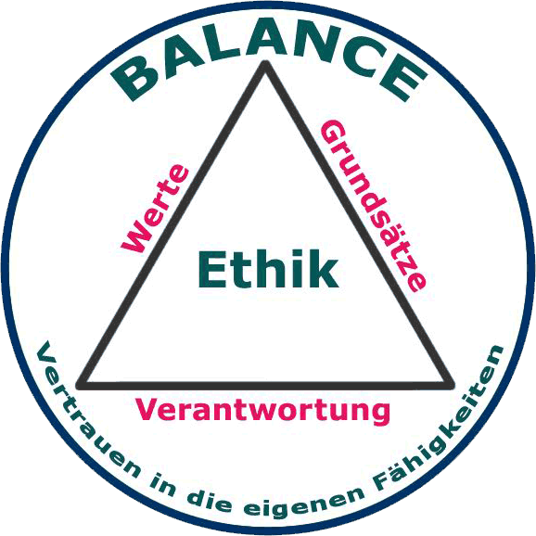
Professioneller, seriöser Kinesiologe
Qualitätssicherung
ausführliches Klientengespräch (Anamneseerhebung)
professionell geführtes Beratungsgespräch
Ambiente und geschützte Atmosphäre
Qualitätsnachweis ersichtlich (ÖBK)
Erklärung der Arbeitsweise und Methoden
Transparenz, Neutralität
Aufklärung und Unterschrift (Humanenergethiker)
kundenfreundliche Termine
Erfahrungsschatz
regelmäßige Weiterbildung
Selbsterfahrung und persönliche Entwicklung des Anwenders
Themen des Kunden/Klienten achten

Slide 16
Qualität und Zertifizierung

Slide 17
Energy - Zentrum

Slide 18
Gesund und leistungsfähig mit KINESIOLOGIE
Kinesiologie ist:
komplementär nicht alternativ
mit fast jedem heute gelehrten Verfahren
nicht allumfassend , Grenzen
Kinesiologe nicht Therapeut sondern Begleiter im edukativen Prozess

Slide 19
Einmal am Tag…
Nimm einmal am Tag dein Herz in die Hand.
Streichle es zärtlich und innig
und danke dafür,
dass du mit deinem Herzen fühlen und lieben kannst.
Nimm einmal am Tag deine Seele in die Hand.
Berühre sie ehrfürchtig und sanft
und danke dafür,
dass du unendlich kostbar bist.
Nimm einmal am Tag dein Leben in die Hand.
Leg es als Geschenk in beide Hände
und danke dafür,
dass du begleitet und gesegnet bist......
Berta Maria Major
KH G.H, Mai 2010

